Slide 1
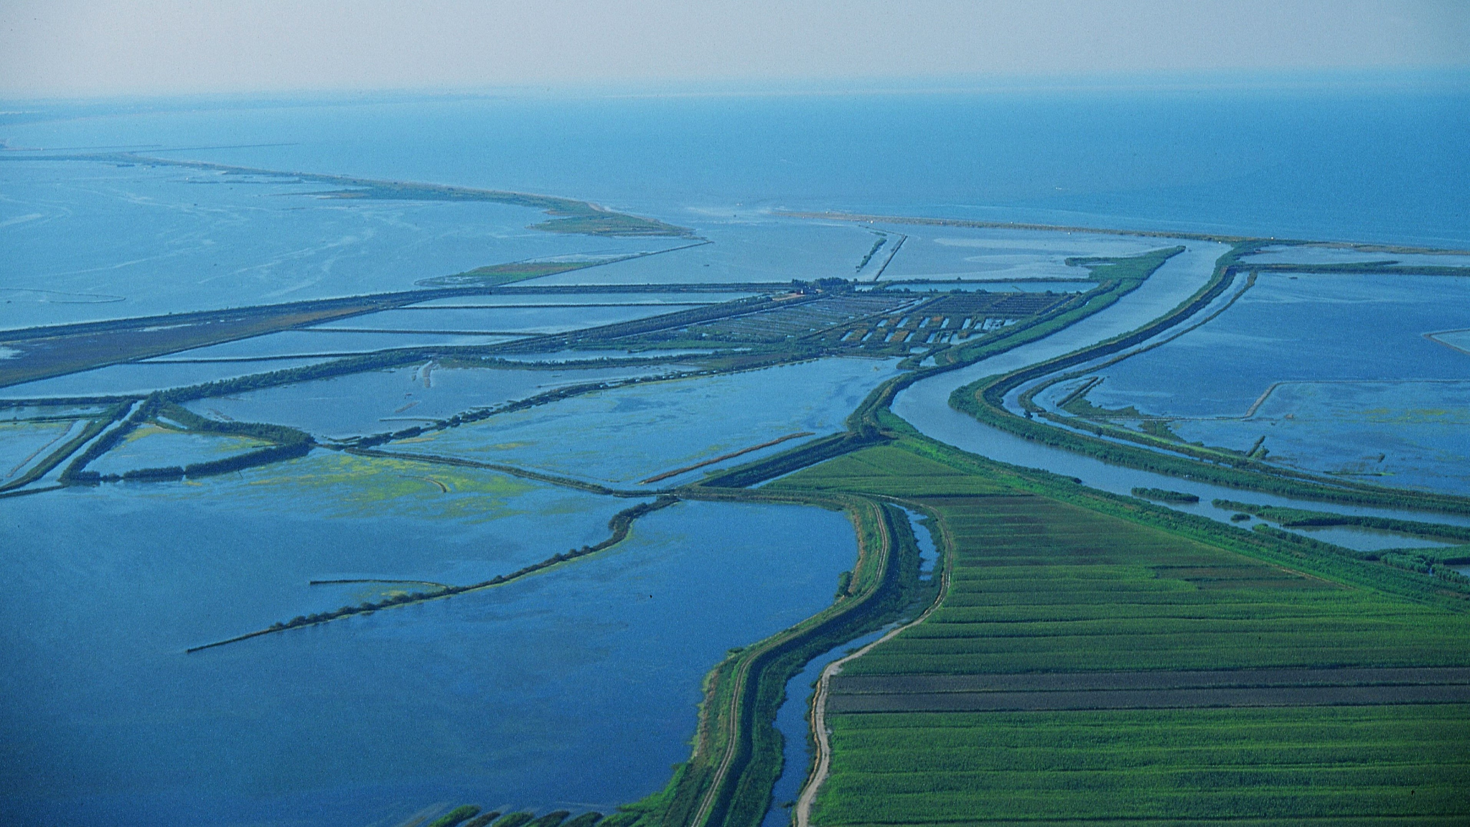
ZONE UMIDE E IL DELTA DEL PO

Slide 2
ZONE UMIDE E IL DELTA DEL PO
La tutela della biodiversità
Il caso del Fratino

Slide 3
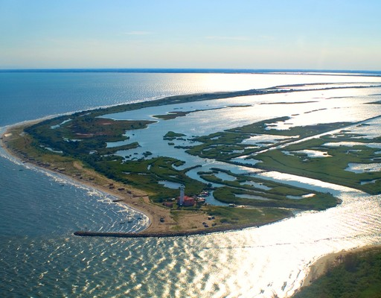
Parco del Delta del Po
Il Parco del Delta del Po è un parco regionale che si estende tra Veneto ed Emilia-Romagna.
La legge quadro sulle aree protette (l. 394/1991) ha stabilito la creazione in concreto di un Parco interregionale del Delta del Po.
Nel 1999 è stato inserito nella lista dei Patrimoni dell’Umanità dell’UNESCO.

Slide 4
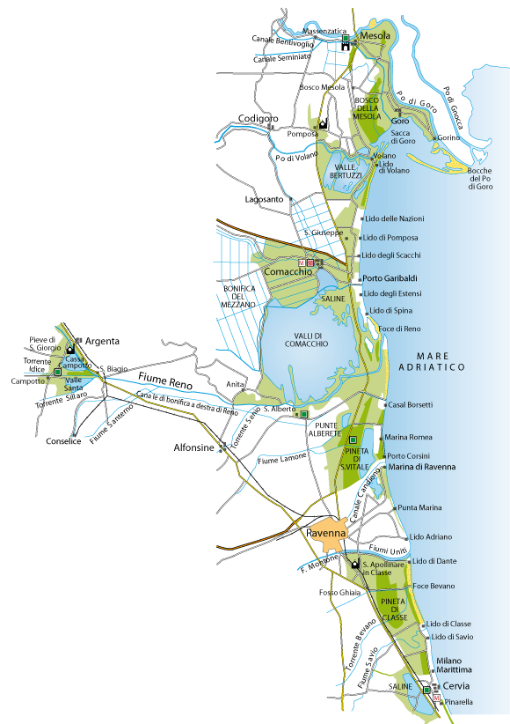
Il Parco dell’Emilia-Romagna
Venne istituito con la Legge Regionale n. 27 del 1988.
Comprende il territorio dei seguenti comuni:
Cervia
Ravenna
Alfonsine
Argenta
Ostellato
Comacchio
Codigoro
Goro
Mesola

Slide 5
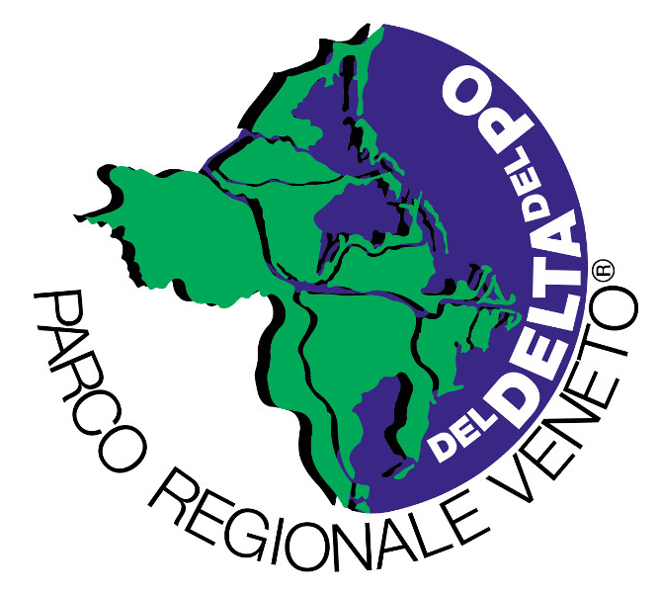
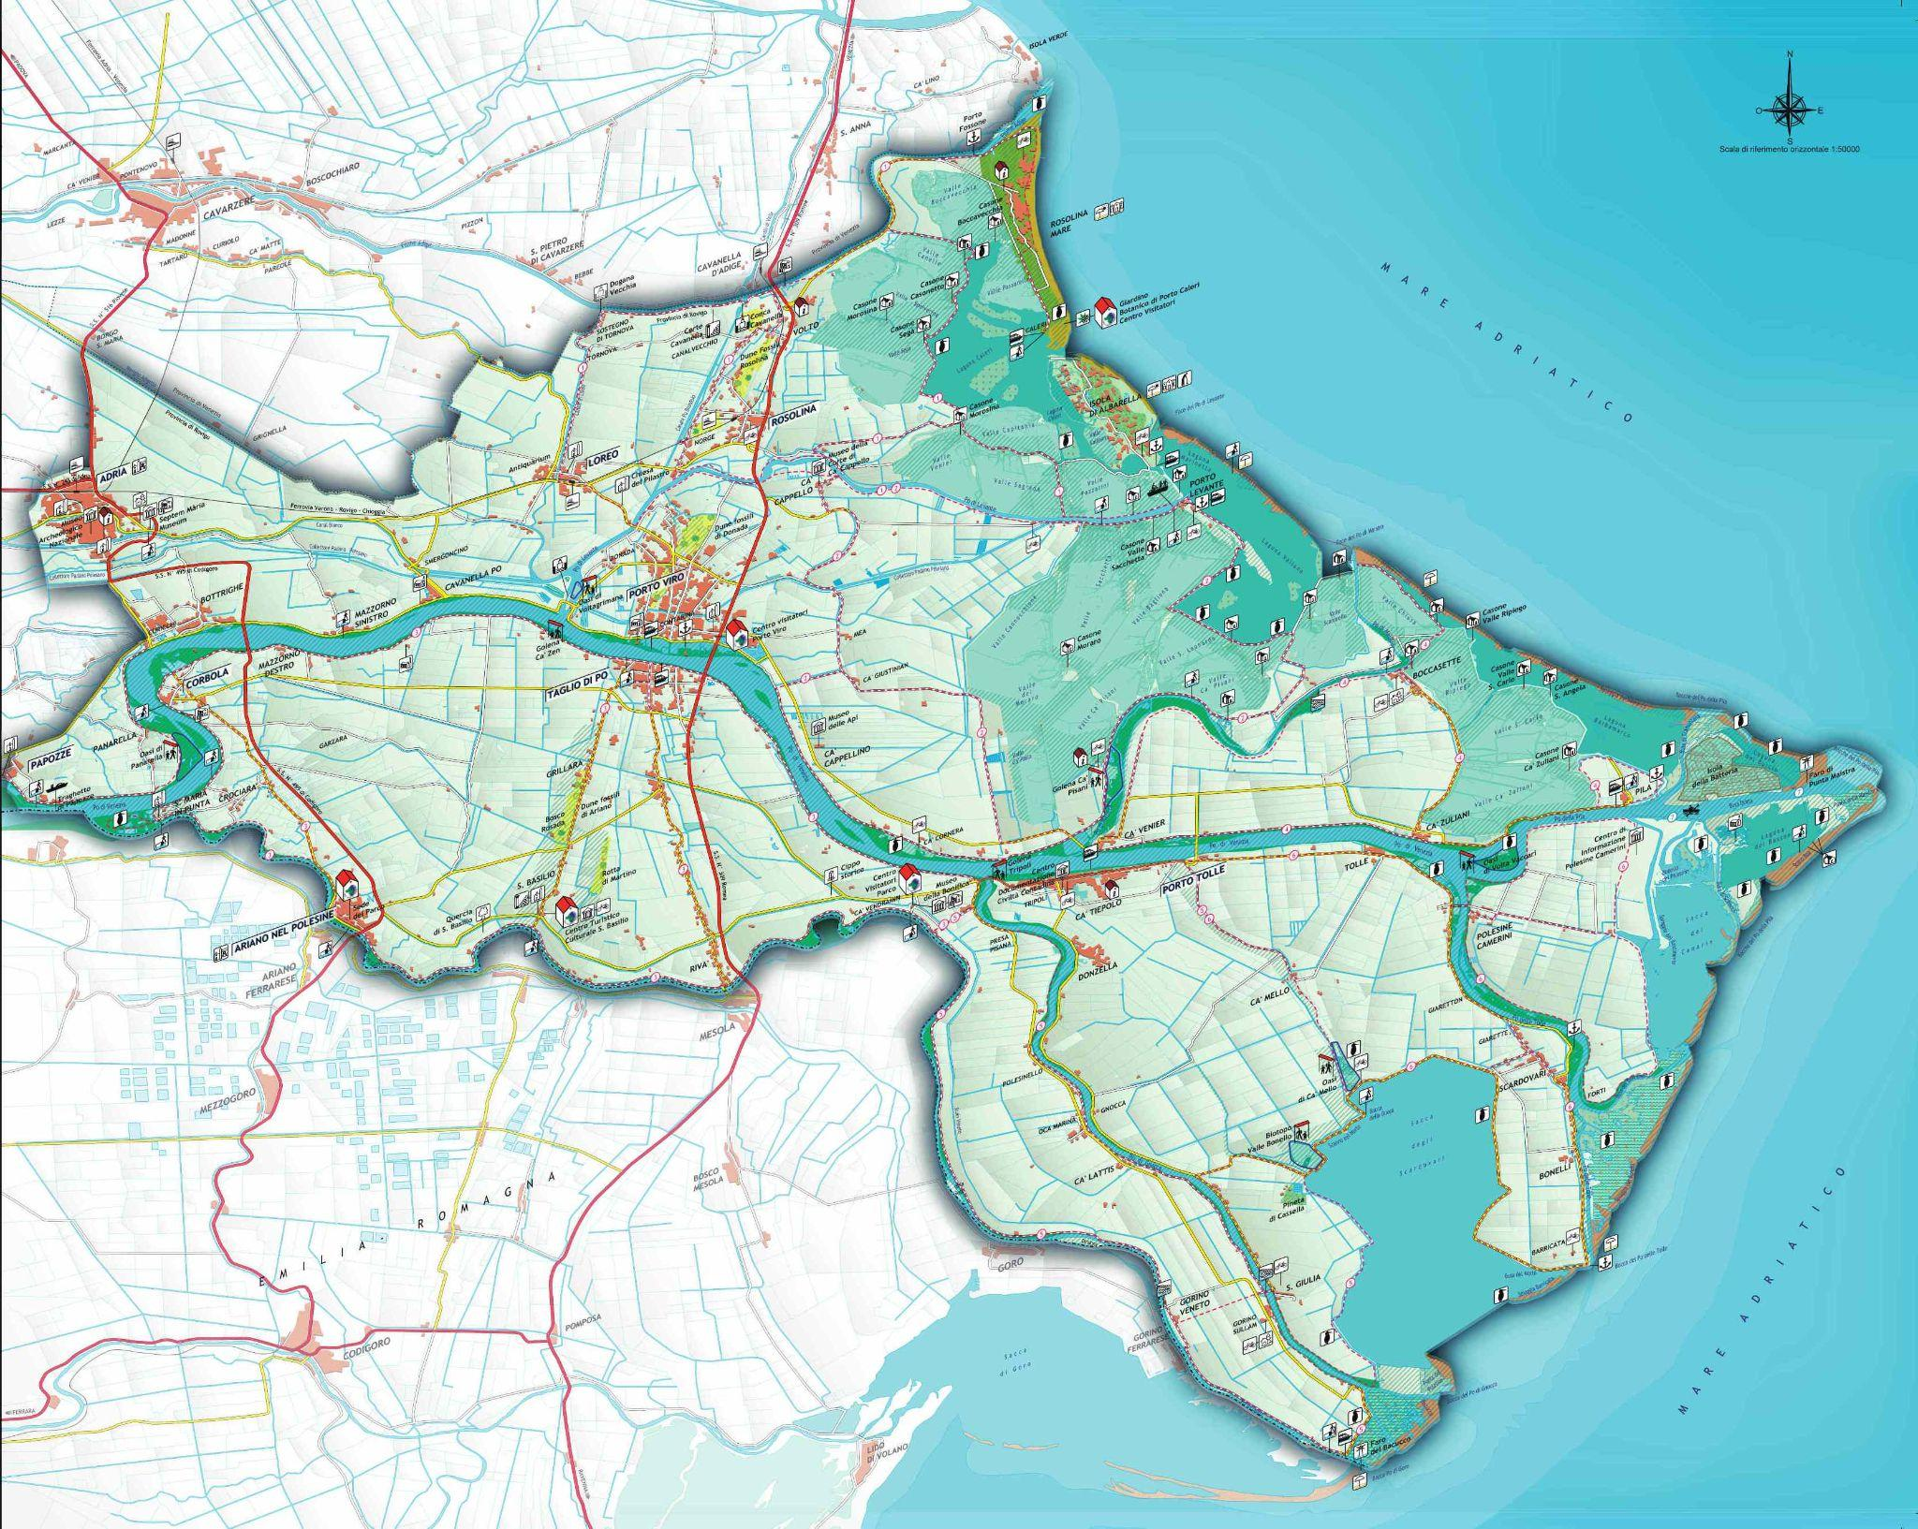
Il Parco della Regione Veneto
Venne istituito con la Legge Regionale n. 36 del 1997.
Comprende il territorio dei seguenti comuni:
Rosolina
Porto Viro
Porto Tolle
Loreo
Adria
Papozze
Ariano nel Polesine
Corbola
Taglio di Po

Slide 6
Riserva di Biosfera MaB
Il 9 giugno 2015 il Delta del Po viene riconosciuto come Riserva di Biosfera nell’ambito del programma Man and Biosphere dell’UNESCO.
Questo riconoscimento mira a promuovere l’interazione tra l’uomo e il proprio ambiente.
Le Riserve MaB vogliono coniugare la valorizzazione della biodiversità e dell’ecosistema con uno sviluppo sostenibile.
Le aree soggette al riconoscimento si impegnano a garantire:
una funzione di sviluppo;
una funzione di conservazione dei paesaggi, degli habitat e degli ecosistemi;
una funzione logistica e di supporto alle attività di ricerca.

Slide 7
La Biodiversità nel Parco
Biodiversità: comprende tutte le forme di vita, i differenti habitat in cui le specie vivono, la diversità genetica all’interno della specie.
è la premessa per uno sviluppo sano e naturale degli esseri viventi;
è il patrimonio naturale che lasciamo alle generazioni future.
La fauna del parco conta 374 specie di vertebrati, tra cui 297 uccelli.
Sono presenti 41 varietà di mammiferi, tra cui: cervo, daino, volpe, istrice e scoiattolo.
La flora conta tra le 900 e le 1100 specie differenti, tra cui: salici, pioppi, pini marittimi, e specie particolari di orchidea.

Slide 8
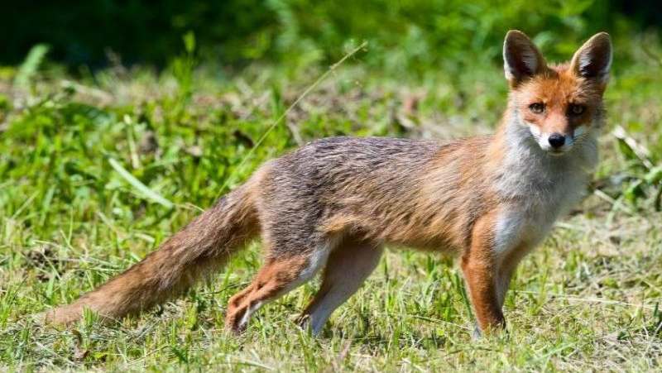
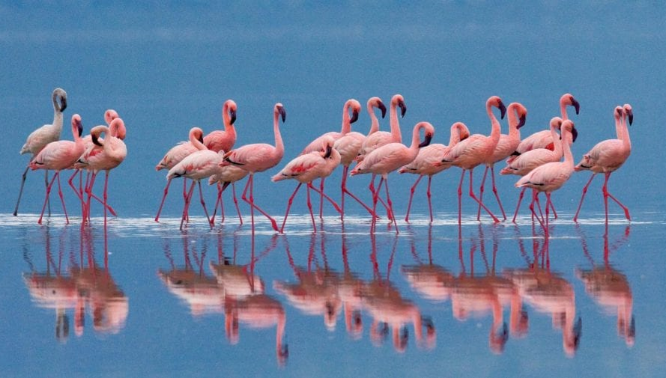
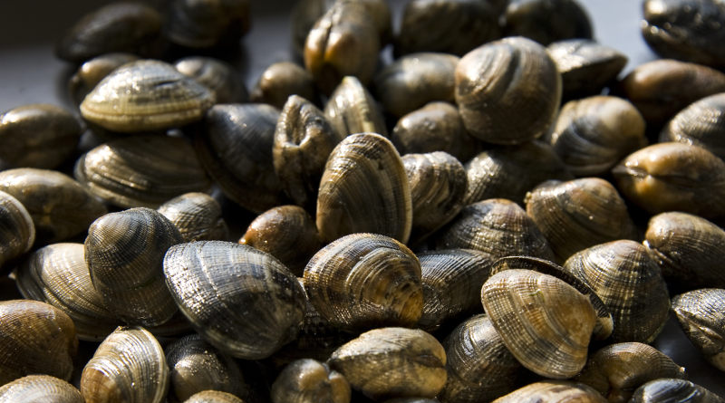
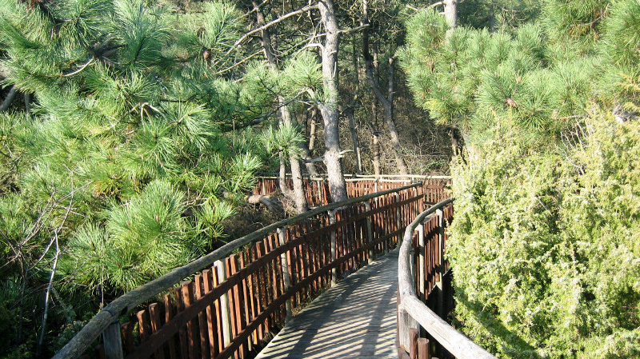

Slide 9
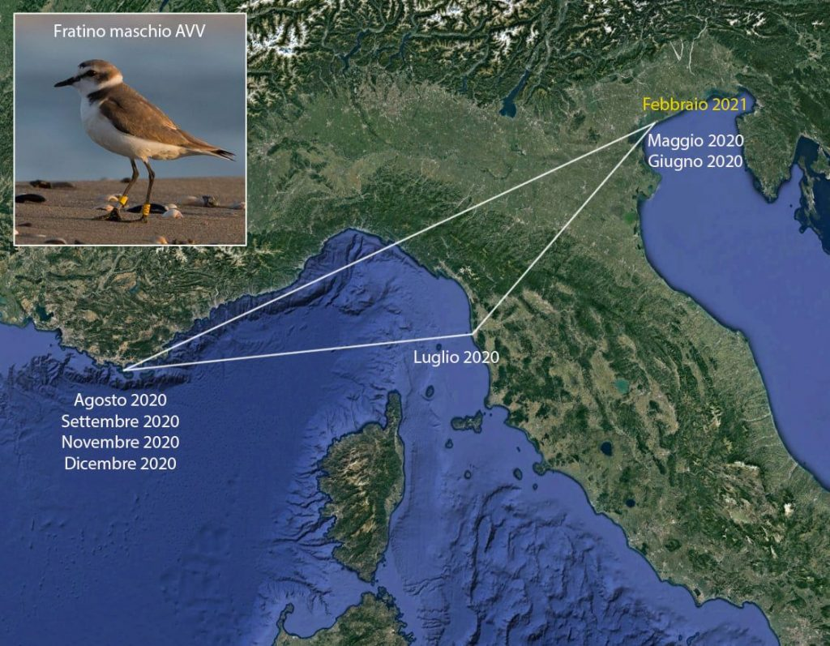
Il caso del Fratino
l Charadrius Alexandrinus, o Fratino, è un uccello migratore che tra la primavera e l’estate nidifica nei litorali del Delta del Po.
Il Fratino è una delle specie europee più minacciate di estinzione, tanto che è stato inserito nel 2005 nell’allegato I della Direttiva Uccelli (147/2009) come specie di interesse comunitario.
Il Fratino è protetto a norma di legge, e la distruzione dei suoi nidi è vietata dalla Legge Nazionale 157/92.

Slide 10
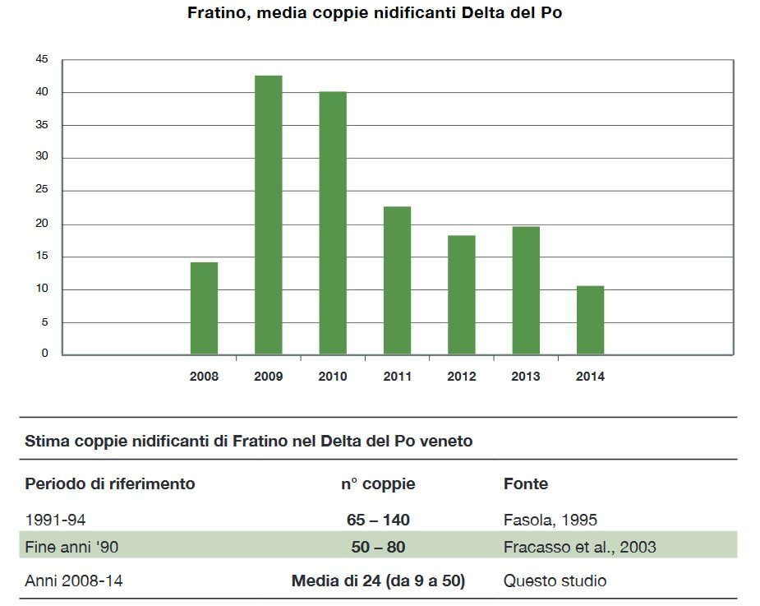
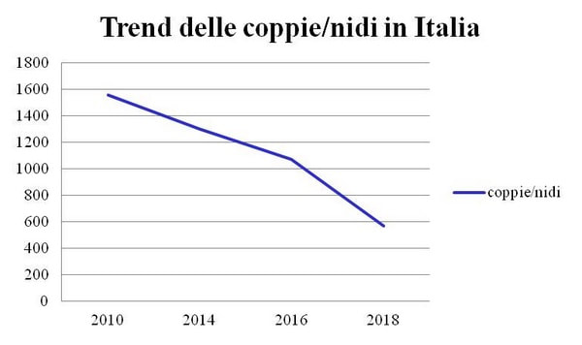
Il caso del Fratino

Slide 11
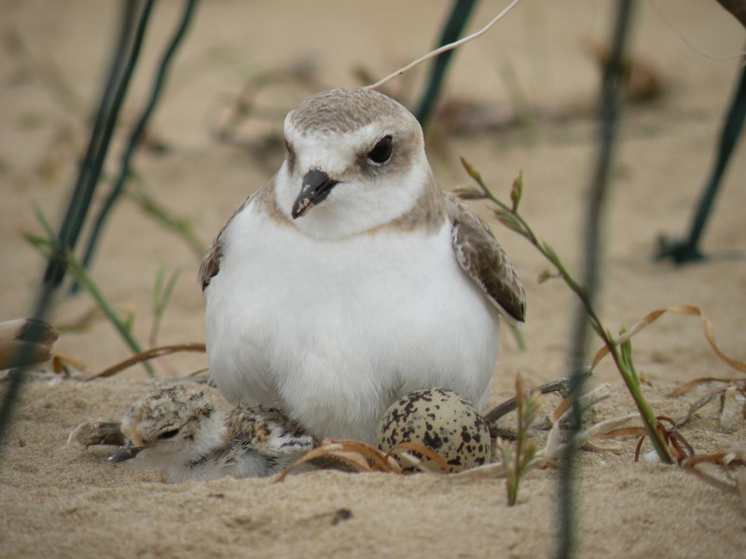
Il caso del Fratino
La specie è stata inserita nella Lista Rossa IUCN (o a rischio di estinzione) degli uccelli nidificanti.
Possiamo considerare questo uccello come un bio-indicatore, infatti indica il proprio stato di salute e quello dell’ambiente, in particolare delle spiagge.

Slide 12
Il caso del Fratino
La nidificazione avviene a terra, con piccole uova mimetiche deposte entro qualche decina di metri dal battente delle onde.
Questo fa sì che moltissime covate vadano perse a causa sia di eventi meteo climatici improvvisi, sia delle attività turistiche e balneari.
Uova e nidiate possono essere schiacciate durante le operazioni di pulizia delle spiagge, dal calpestio dei bagnanti, o predate dai cani.
L’Associazione Sagittaria aderisce al Comitato Nazionale per la Conservazione del Fratino che opera in tutt’Italia in difesa di questa fragile specie.
Al fine di non danneggiare la nidificazione, si consigliano le seguenti buone pratiche da tenere nelle spiagge interessate:
Tenere i cani al guinzaglio;
Camminare e sostare lungo la battigia, non verso l’interno (eccetto le aree destinate al turismo);
Nel caso di individuazione di nidi allontanarsi immediatamente e segnalarne la posizione a Sagittaria;
Per le attività primaverili di pulizia delle spiagge: contattare Sagittaria per un preventivo sopralluogo finalizzato all’individuazione di eventuali nidi di Fratino e alla loro messa in sicurezza.

Slide 13
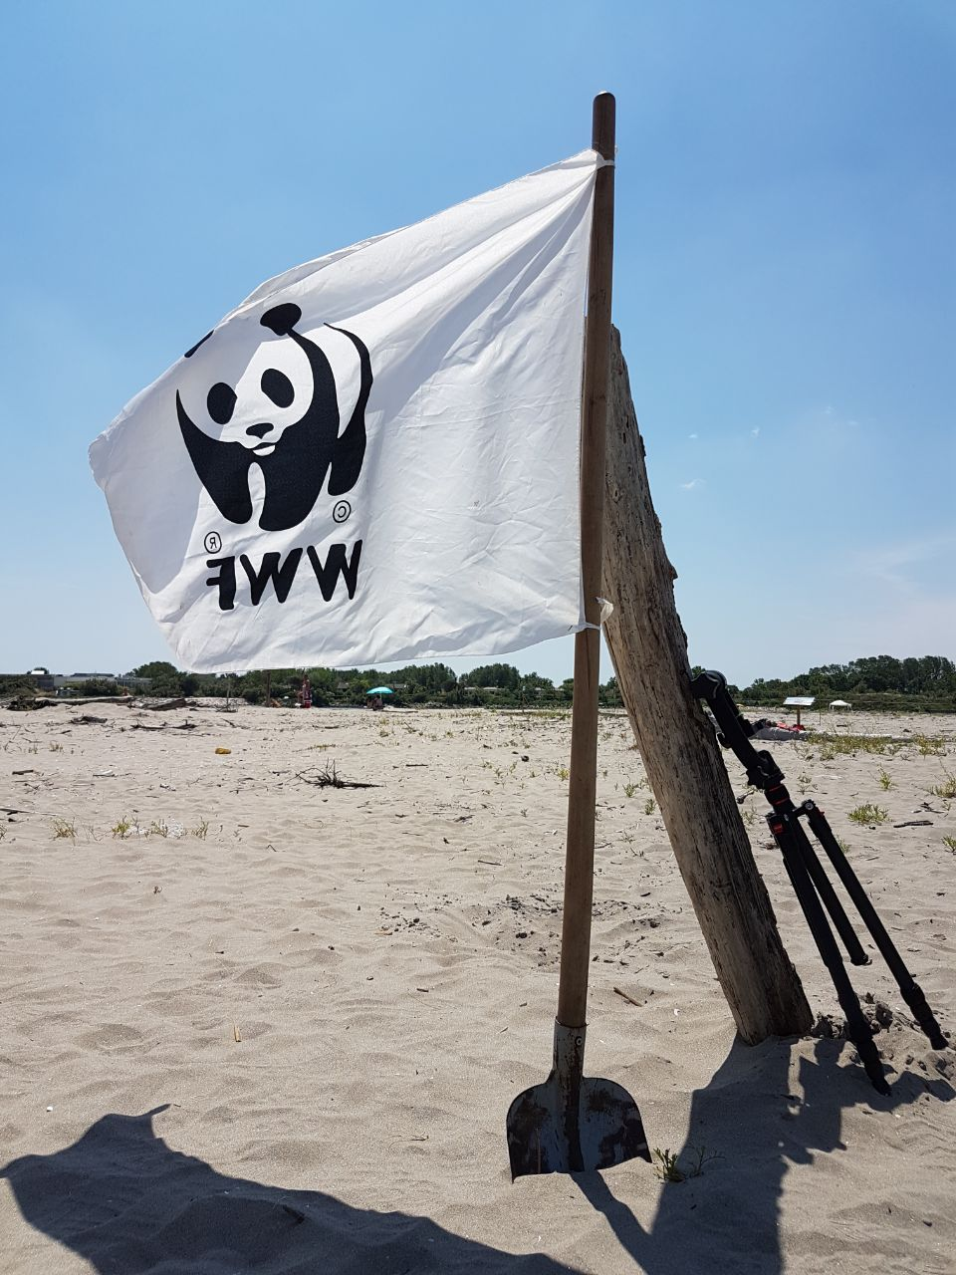
Una spiaggia per il Fratino
A Porto Caleri, un giardino botanico in cui nidifica il Fratino, negli ultimi 7 anni è in atto un progetto di salvaguardia chiamato “una spiaggia per il Fratino”, con il patrocinio di Ente Parco Regionale Veneto del Delta del Po, la collaborazione di Veneto Agricoltura, finanziato dal Comune di Rosolina e coordinato dal WWF sezione di Rovigo.

Slide 14
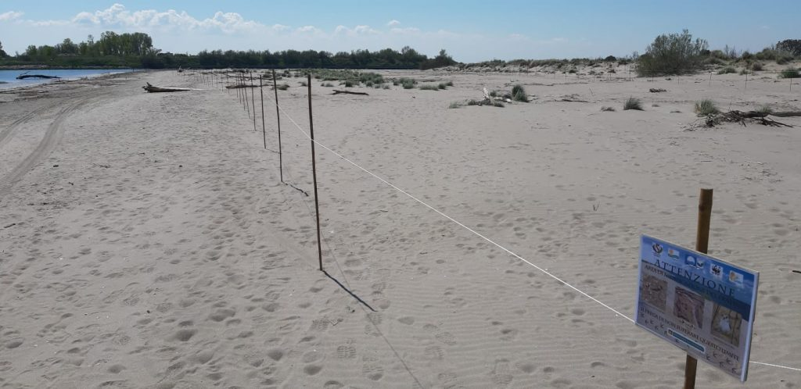
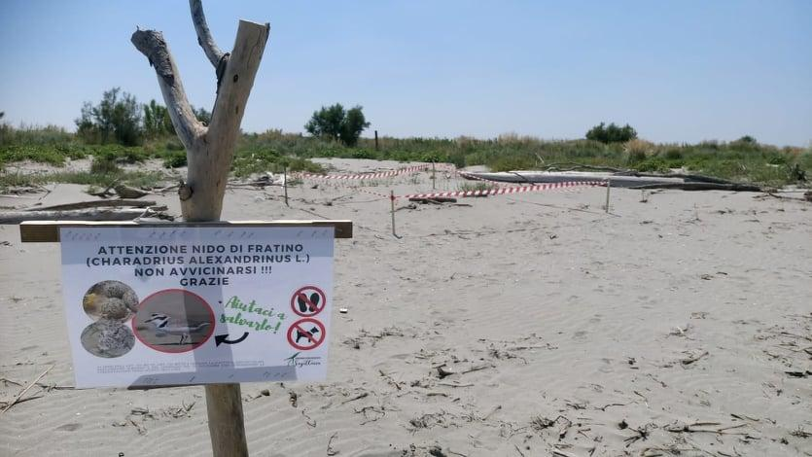
Una spiaggia per il Fratino
L’obiettivo è tutelare dall’impatto del turismo balneare una porzione di spiaggia idonea alla nidificazione di una o più coppie di Fratino garantendo allo stesso tempo il diritto a godere del mare da parte dei numerosi visitatori del Giardino Botanico.
I volontari del WWF in collaborazione con l’Unità Organizzativa Forestale Veneto Ovest, il comune di Rosolina e l’Ente Parco Regionale Veneto del Delta del Po posizionano un opportuna cartellonistica che invita i tanti turisti e bagnanti a non attraversare l’area recintata.

Slide 15
ZONE UMIDE E IL DELTA DEL PO
La tutela della salute
Il caso della centrale di Porto Tolle

Slide 16
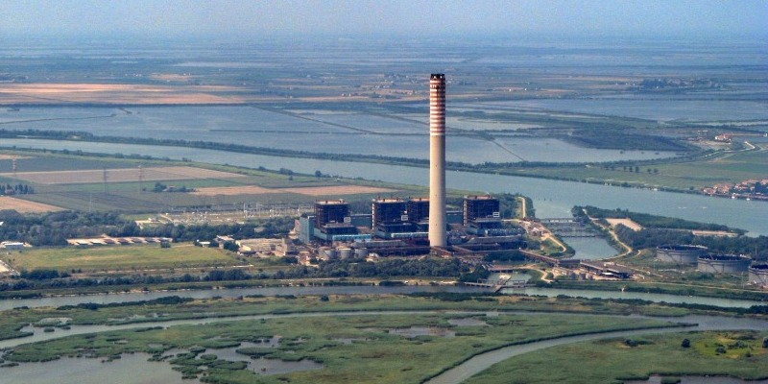
La Centrale Termoelettrica di Porto Tolle
Questa centrale venne costruita dalla società “Impianti Enel” nella zona del Parco Delta del Po (Porto Tolle), nel 1980. Ad oggi è conosciuta come la seconda struttura, di non metallo, più alta d’Italia. Da sola, essa produceva ben l’8% del fabbisogno energetico nazionale.
Dal 2015, a seguito agli scandali e dell’ovvio contributo che essa portava all’aumento delle sostanze inquinanti nell’aria, è stata finalmente chiusa.

Slide 17
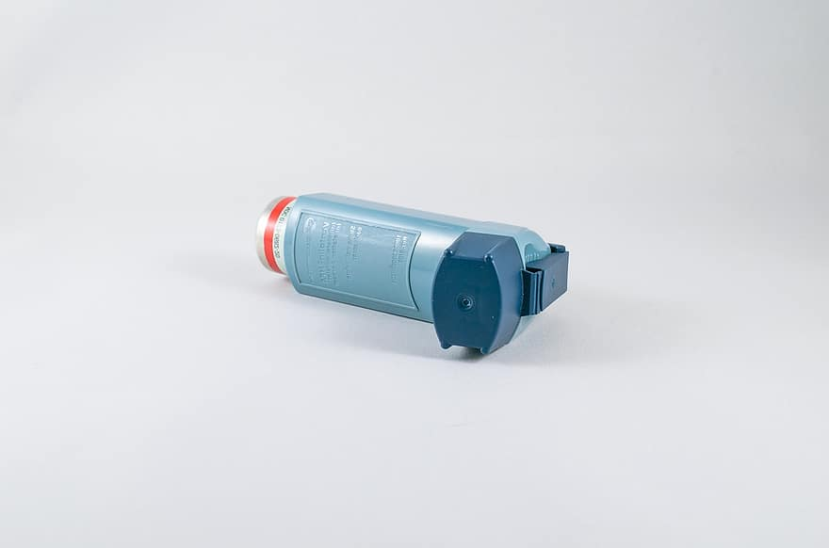
Il problema delle sostanze inquinanti emesse
Nonostante possiamo definire la centrale come una delle più grandi d’Italia, essa ha emesso, durante il periodo di attività, una grande quantità di agenti inquinanti nell’aria in particolare di anidride solforosa (SO2) oltre ad altre polveri sottili ( i limiti di rilascio di queste sostanze è previsto nel D.Lgs. 152/2006, art. 268)
Che cos’è l’anidride solforosa?
Detta anche biossido di zolfo è una sostanza naturale che si trova in forma gassosa durante il periodo di attività vulcanica, ma può essere prodotta in grandi quantità da oli combustibili e/o carbone che vengono bruciati nelle centrali energetiche. La sua inalazione è leggermente tossica e per l’essere umano provoca diversi problemi di salute tra cui: asma,bronchiti, tracheiti oltre che irritazioni a pelle e occhi.

Slide 18
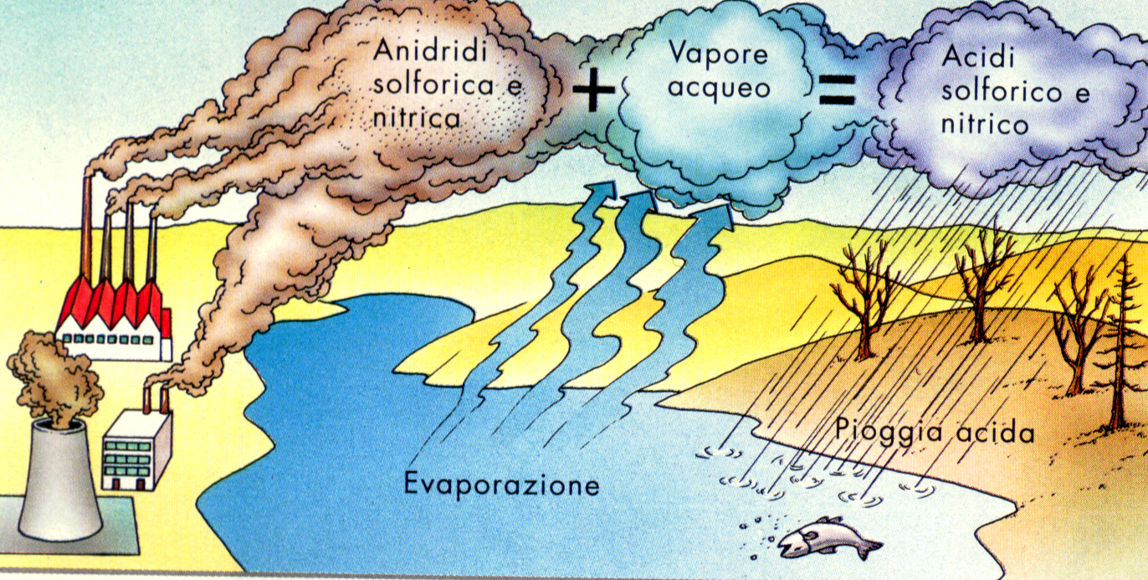
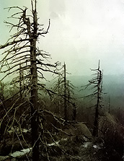
Gli effetti sull’ambiente
Sull’ambiente il biossido di zolfo, insieme al vapore acqueo creano il fenomeno delle piogge acide che distruggono le forme di vita vegetali causando la necrosi delle foglie,il rallentamento della crescita delle piante e della loro riproduzione, anticipandone l’invecchiamento.

Slide 19
Il caso
Nel 2011 alcuni dirigenti dell’Enel, impiegati nella centrale termoelettrica di Porto tolle vennero indagati con l’accusa di disastro ambientale, retta anche dalle prove secondo cui gli impianti a metano, che dovevano essere utilizzati per limitare la dispersione degli agenti inquinanti nell’aria, non solo non erano stati installati ma inoltre i risultati dei rilevatori per gli agenti inquinanti avevano subito una falsificazione. Questo inadempimento, secondo le accuse, aveva provocato un aumento del numero dei casi di malattie respiratorie soprattutto nei bambini.
Nel 2014 il tribunale di Rovigo ,in primo appello, dichiara di considerare colpevoli gli ex dirigenti Paolo Scaroni e Franco Tatò (foto accanto) che vennero condannati per il reato di disastro ambientale doloso (art.452 quater c. penale), con la previsione di tre anni di reclusione, 5 anni di interdizione dai pubblici uffici e una penale di 400000 euro da pagare totalmente.

Slide 20
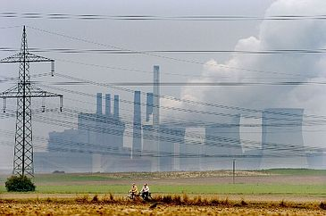
I dati Ispra
Nel 2014, l’istituto nazionale per la protezione e la ricerca ambientale ha rilasciato una perizia, durante il processo del caso della centrale di Porto Tolle, quantificando economicamente i danni all’ambiente e sulla salute delle persone.
I DATI : - 3,6 miliardi di euro di danni ripartiti fra quelli alla salute (2,6 miliardi) per le mortalità in eccesso e il restante per omessa ambientalizzazione (1 miliardo).
- Si stima che da sola la centrale termoelettrica di Porto Tolle creasse il 10 % delle emissioni totali della nazione producendo 418 tonnellate di SO2 in più rispetto a quelle che avrebbe prodotto se fossero stati inseriti gli impianti a metano ( Legge regionale n°36 dell'8/09/1997 istitutiva del parco del Delta del Po, in Veneto).

Slide 21
La fine del processo
Nel 2018 alla corte di appello di Venezia ( secondo grado) gli ex dirigenti di Enel vennero scagionati da tutte le accuse poiché i reati previsti dall’articolo 434 secondo comma del codice penale (incolumità pubblica), erano già caduti in prescrizione e venivano così rifiutate anche le richieste di risarcimento provenienti dalle associazioni che avevano partecipato alla causa ( come Legambiente).
Successivamente a causa del ricorso presentato dalle associazioni , dal Ministero della salute e dell’ambiente e infine dalla provincia di Rovigo venne emanata da parte della Cassazione penale la Sentenza del 10 Gennaio 2018 numero 2209 che rappresenta il terzo grado di giudizio che di fatto conferma solo quanto detto dalla Corte di appello di Venezia.
DA NOTARE
La nota dolente è che nonostante i soggetti colpevoli non abbiano ricevuto alcuna sanzione, l’aumento dei casi di cancro al polmone solo nella provincia di Adria è aumentata in 10 anni (1999-2009) del 14% e le malattie respiratorie dei bambini hanno avuto un incremento dell’11%.

Slide 22
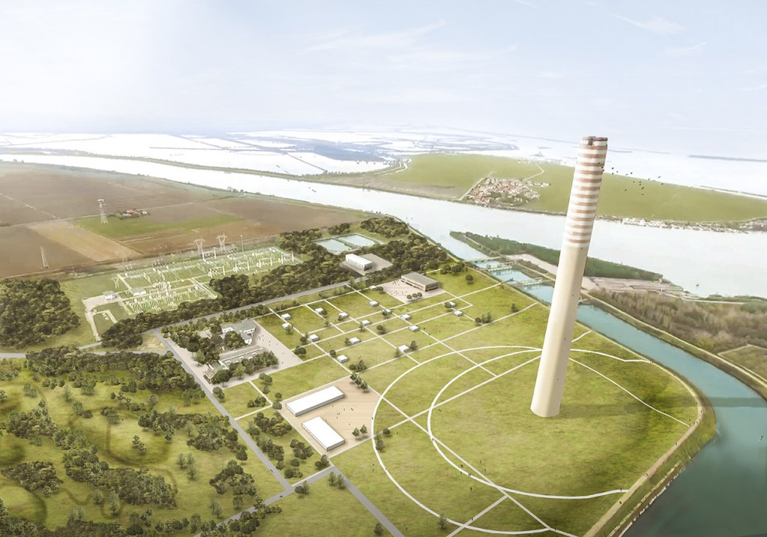
Il progetto Delta Farm
Nel 2019 Enel presenta il progetto “Delta Farm” che vede la società Human Company ( società fiorentina) per la trasformazione del sito in un villaggio turistico sostenibile all’interno del Parco del delta del Po.
I lavori di smantellamento della centrale sono iniziati nel Febbraio del 2022 e si prevede che la realizzazione del villaggio avvenga entro il 2023.
Qui sotto il link per reperire una breve descrizione del progetto.
Delta Farm, ecco come diventerà l’ex centrale di Porto Tolle – Enel.it

Slide 23
ZONE UMIDE E IL DELTA DEL PO
Il fenomeno del cuneo salino
Il caso di Ravenna e i pozzi offshore

Slide 24
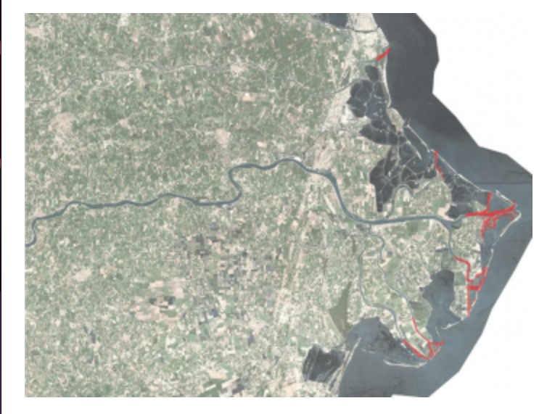
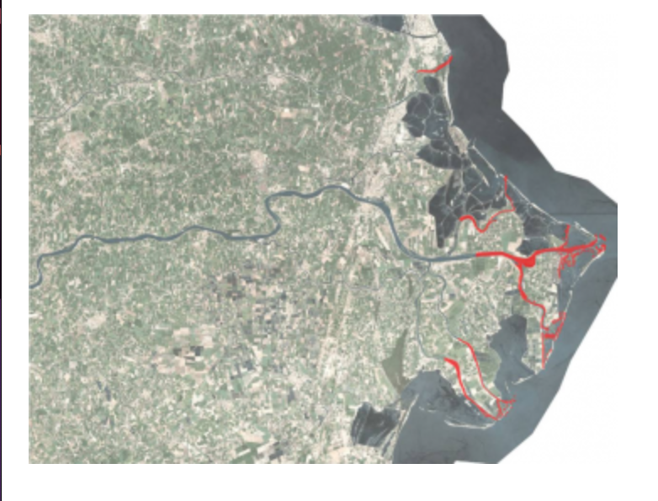
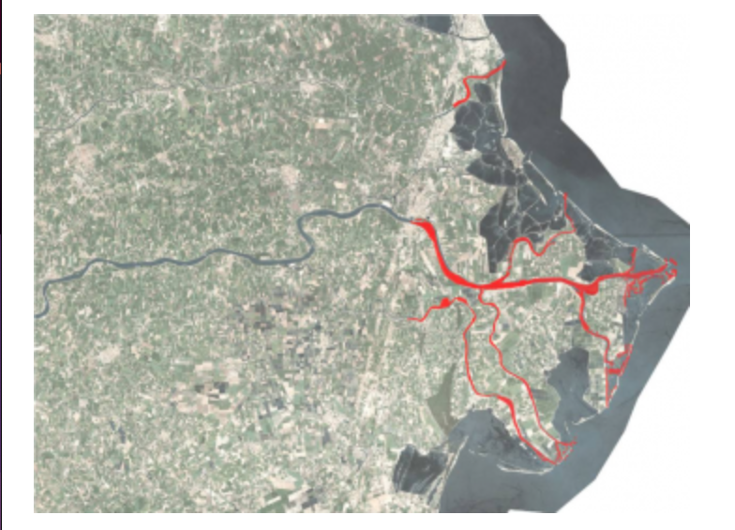
Il Cuneo Salino
Fenomeno di risalita dell’acqua di mare lungo i tratti terminali dei fiumi; l’acqua di mare si mescola pertanto con l’acqua dolce provocando l’aumento della salinità di quest’ultima.
In foto: l’aumento della penetrazione nel Delta del Po a partire dagli anni ‘50, arrivando fino agli anni ‘00.

Slide 25
Le cause
L’innalzamento del livello del mare: i cambiamenti climatici sono una minaccia per il Delta del Po, un’area altamente complessa e situata quasi interamente sotto al livello del mare - in media -2 / 3 metri.
Secondo un rapporto dell’IPCC, per l’anno 2100 il livello delle acque dell’Adriatico sarà 50 cm più elevato rispetto a quello attuale.

Slide 26
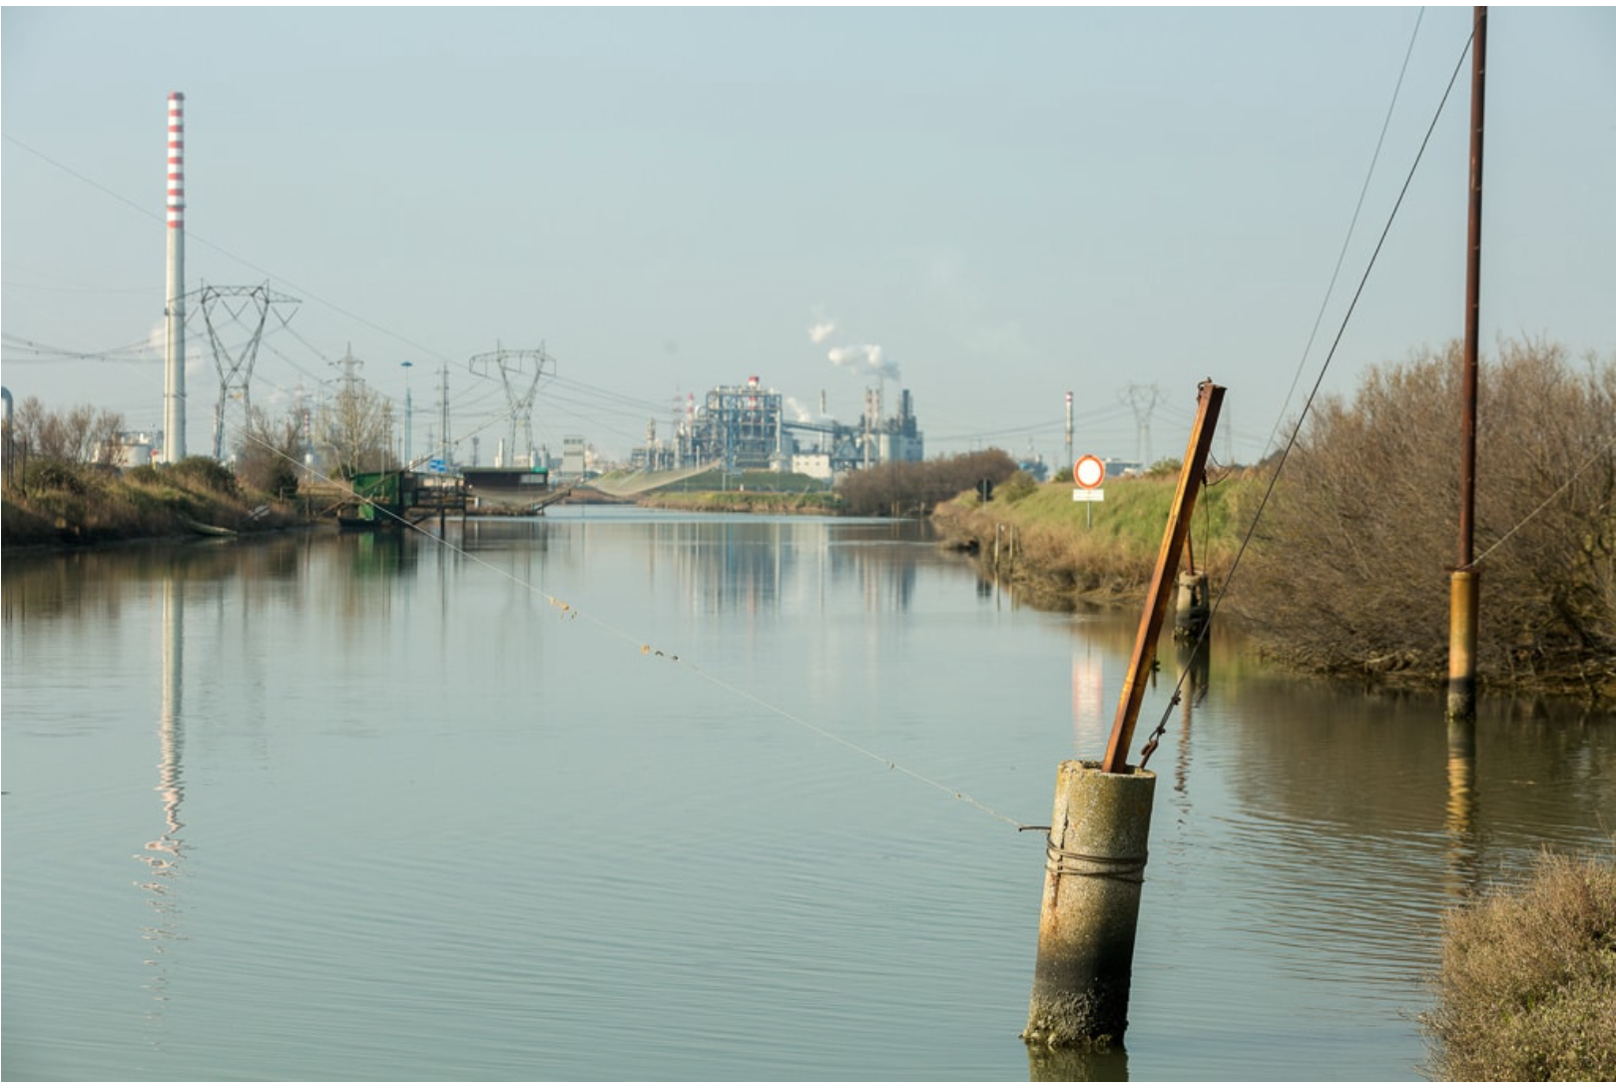
Le cause (2)
Il fenomeno della subsidenza e l’attività antropica: tra le cause dello sprofondamento del suolo rientra anche l’attività umana, in particolare l’estrazione di idrocarburi.
In foto: la zona industriale di Ravenna vista dalla Pialassa della Baiona, zona umida ai sensi della Convenzione di Ramsar

Slide 27
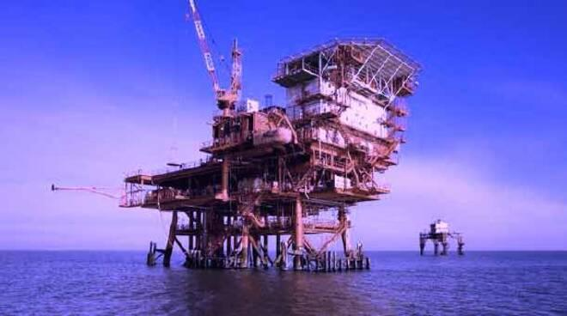
Il caso di Ravenna
L’11 Febbraio 2022 è stato approvato il PITESAI, piano che disciplina le estrazioni di idrocarburi e che, con tutta probabilità, darà nuovo impeto alle piattaforme offshore ravennati.
Dal 1892, però, Ravenna è sprofondata di 114 cm.
Il Referendum abrogativo del 2016 e il contrasto tra tutela dell’ambiente e interessi economici.
In foto: la piattaforma Angela Angelina al “largo” di Lido di Dante (RA).

Slide 28
L’ENI e il CCS
Di recente l’ENI si è fatto promotore di un nuovo progetto, che sfruttando il sistema CCS avrebbe reso Ravenna sede del più grande impianto di stoccaggio di CO2 al mondo.
Gli ingenti costi (2 miliardi circa) non sembrano però poter essere finanziati tramite fondi pubblici; per ora l’iniziativa si è dunque arenata.
Trattandosi di un sistema relativamente nuovo, i rischi sono praticamente sconosciuti.

Slide 29
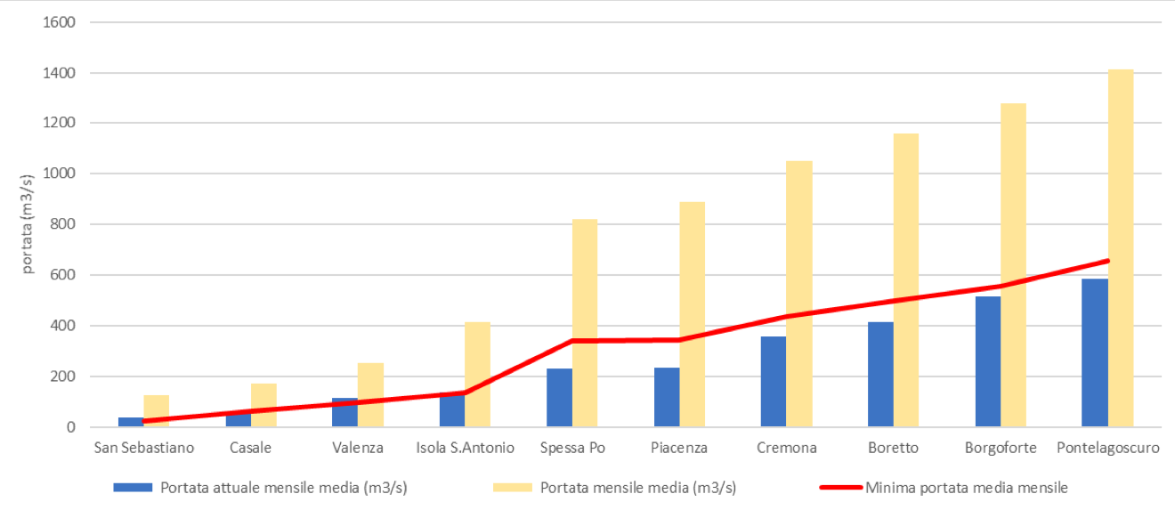
Le cause (3)
La riduzione della portata del Po e la siccità: l’intrusione di acqua salata aumenta al diminuire della portata; l’assenza di piogge ha determinato una scarsità d’acqua senza precedenti.
Fonte: Autorità di Bacino Distrettuale del Fiume Po, bollettino del 14 aprile 2022

Slide 30
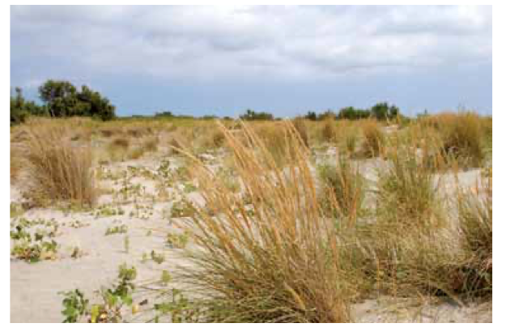
Le Conseguenze dell’avanzata del cuneo salino
Danni per l’agricoltura in seguito all’elevata salinità delle acque usate per l’irrigazione;
Interruzione degli approvvigionamenti idrici nelle zone più orientali del Polesine;
inaridimento delle zone litoranee e micro-desertificazioni (foto).

